Slide 1
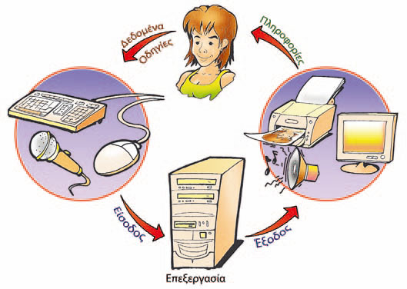

Slide 2
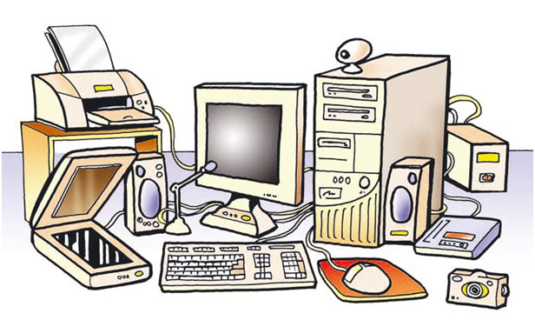
Το Υλικό Μέρος του Υπολογιστή

Slide 3
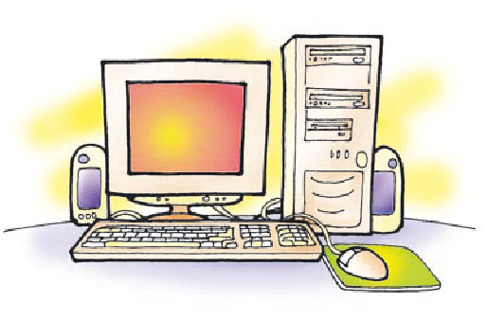
συσκευές εισόδου
συσκευές εξόδου

Slide 4
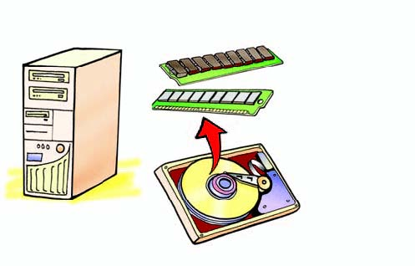
Μέσα σ’ αυτό βρίσκονται διάφορα:
Σκληρός δίσκος
Μητρική πλακέτα
Κάρτα γραφικών
Μνήμη RAM

Slide 5

εμφανίζονται αποτελέσματα από τις διάφορες μορφές επεξεργασίας που εκτελεί ο υπολογιστής

Slide 6
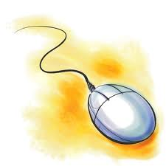
δίνουμε εντολές στον υπολογιστή

Slide 7

εισάγουμε δεδομένα και εντολές στον υπολογιστή με μορφή κειμένου

Slide 8
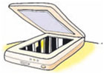
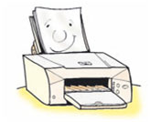
μετατρέπονται φωτογραφίες, εικόνες και κείμενα σε ηλεκτρονική μορφή και εισάγονται στον υπολογιστή για επεξεργασία.
τυπώνουμε σε χαρτί τις πληροφορίες που επιλέγουμε

Slide 9
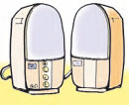
ακούμε ήχους ή μουσική από τον υπολογιστή

Slide 10
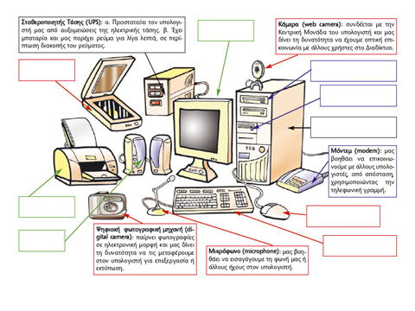

Slide 11
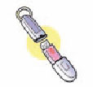

Δισκέτα (floppy disk)
το πρώτο φορητό αποθηκευτικό μέσο εξαιτίας του μικρού μεγέθους και της χαμηλής τιμής της.
Μνήμη φλας (flash memory)

Slide 12


CD-RΟΜ, DVD-RΟΜ εναλλακτικά αποθηκευτικά μέσα για τη διαφύλαξη δεδομένων και πληροφοριών καθώς και για τη μεταφορά αποθηκευμένων δεδομένων και εφαρμογών
Σκληρός Δίσκος (hard disk)
Μπορούμε να αποθηκεύουμε σ’ αυτόν περισσότερα δεδομένα από οποιοδήποτε άλλο αποθηκευτικό μέσο και να τα ανακτούμε με μεγάλη ταχύτητα. Σε έναν υπολογιστή υπάρχουν ένας ή και περισσότεροι σκληροί δίσκοι

Slide 13

Φορητός Προσωπικός Υπολογιστής
Προσωπικός Υπολογιστής

